Slide 1
Lokaal Beleid en Lokaal Loket Kinderopvang

Slide 2
Lokaal Beleid
Kind en Gezin = Centrale regisseur
Lokaal bestuur (gemeente en OCMW): staat in voor lokaal beleid (lokale regisseur)
Taken:
  Beleidsdoelstellingen kinderopvang in de strategische meerjarenplanning
  Lokaal Overleg Kinderopvang (adviesorgaan)
  Gemeente kan ook zelf opvang organiseren
  Lokaal Loket Kinderopvang

Slide 3
Lokaal Beleid: lokaal loket kinderopvang
Wat is een lokaal loket kinderopvang?
Doel: zoektocht naar KO vergemakkelijken voor gezinnen
Neutraal informatie-en ondersteuningspunt​
Voor ouders die op zoek zijn naar kinderopvang​
Via netwerk van aanbieders en organisaties die gezinnen ondersteunen​
Een lokaal gegeven !
  ⬇ Invulling op maat van de lokale situatie/ mogelijkheden
Brochure op onze website: Brochure lokaal loket

Slide 4
Lokaal Beleid: lokaal loket kinderopvang
Wie wordt betrokken?
Elke lokale actor die relevant is voor ko kan de organisatie op zich nemen, mits die het mandaat heeft gekregen van het LOK​
Indien geen initiatiefnemer, neemt het lokaal bestuur dit op
Lokaal bestuur hoeft niet zelf te organiseren, men kan samenwerken met partners​
Lokaal bestuur heeft eindverantwoordelijkheid​
LOK is een ideale partner om mee vorm te geven aan een Lokaal Loket Kinderopvang​

Slide 5
Lokaal Beleid: lokaal loket kinderopvang
Wat zijn de Opdrachten?
Coördinatie : registratie van opvangvragen coördineren​
Informatie : ouders informeren over aanbod en ondersteunen in hun zoektocht met specifieke aandacht voor kwetsbare gezinnen + het LOK, lokaal bestuur en Kind en Gezin informeren over de vragen naar kinderopvangplaatsen​
Samenwerking : met alle kinderopvanglocaties in het werkingsgebied, met organisaties die gezinnen ondersteunen en met andere lokale loketten​

Slide 6

Lokaal Beleid: lokaal loket kinderopvang
Wat zijn de subsidievereisten?
Opdrachten uitvoeren (coördinatie/informeren/samenwerken)​
Meewerken aan de doelstellingen van het Huis van het Kind. Lokaal Loket moet niet ingebed zijn in hvk maar er moet minstens worden afgestemd en samengewerkt​
Registratie van opvangvragen. Vraag en aanbod van kinderopvang in kaart brengen en lokaal of aan de Vlaamse overheid rapporteren
​
Notes:
Om in aanmerking te komen voor een subsidie vereist het BVR dat het LL
De opdrachten vermeld in artikel 13 van het decreet uitvoert (zie hoger)
Meewerkt aan de doelstellingen van het Huis van het Kind (als er één is)
Het LL moet niet per se ingebed zijn in het Huis van het Kind, maar het is wel de bedoeling dat er minstens wordt afgestemd en samengewerkt.
Uit onze enquête blijkt trouwens dat de meeste bestaande LL reeds samenwerken met het Huis van het Kind zo goed mogelijk gekeken wordt naar Meerderheid van bestaande LL werkt reeds samen !
Volgens ons kan dit een belangrijke meerwaarde betekenen zowel voor de gezinnen als voor de organisaties, namelijk
Voor gezinnen: versterken toegankelijkheid
Voor organisaties: efficiëntere inzet van middelen
3) Een LL is niet enkel een belangrijke dienstverlening aan de gezinnen uit de gemeente, maar biedt ook de mogelijkheid om vraag en aanbod van kinderopvang binnen de betrokken gemeente(s) in kaart te brengen en deze informatie zowel lokaal als aan de Vlaamse overheid te rapporteren. Op die manier kunnen investeringen in nieuwe kinderopvangplaatsen gerichter worden ingezet.
Hoewel registratie reeds vermeld stond als opdracht in het decreet, wordt dit in het BVR meer in detail uitgewerkt. Meer hierover in de volgende slide.

Slide 7
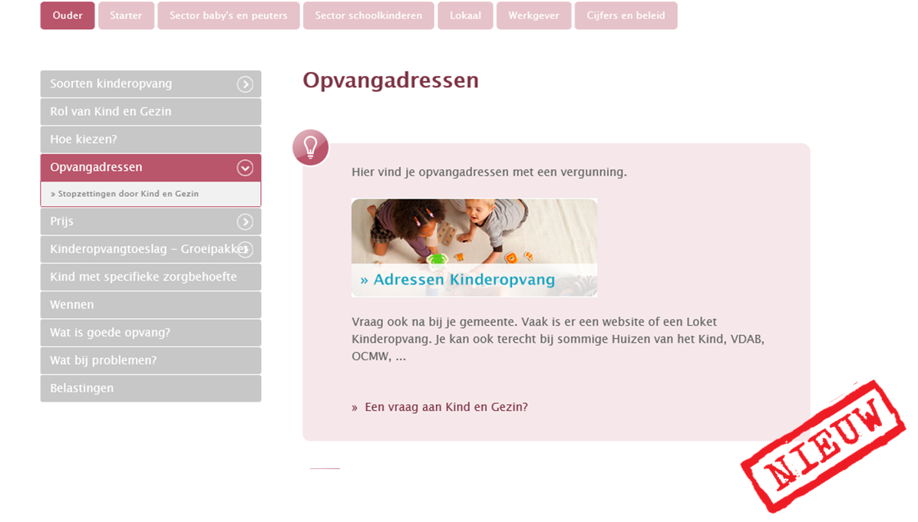
Lokaal Beleid: lokaal loket kinderopvang
Website
​Ouders toeleiden naar Lokaal Loket door adressen van gesubsidieerde én gemelde Lokale Loketten te publiceren op onze website.
Notes:
Tot slot, willen we ook alvast meegeven dat we voortaan ook informatie over de LL zullen weergeven op onze website. Ook dit is een vraag die ons al meermaals gesteld is door werkende lokale loketten.
Concreet zullen ouders die op de zoekpagina criteria ingeven in de resultaten niet enkel de adressen van opvanglocaties terugvinden, maar ook de gegevens van de LL die actief zijn in het geselecteerde geografisch gebied.
Wat we hier ook nog graag willen meegeven is dat de gegevens op onze website gelinkt zijn aan ons administratief systeem. Concreet betekent dit dat de gegevens automatisch geactualiseerd worden. Als LL dus actuele informatie willen over de status van opvanglocaties (vergunning, activiteit..) ze dit steeds kunnen checken op onze website

